Slide 1
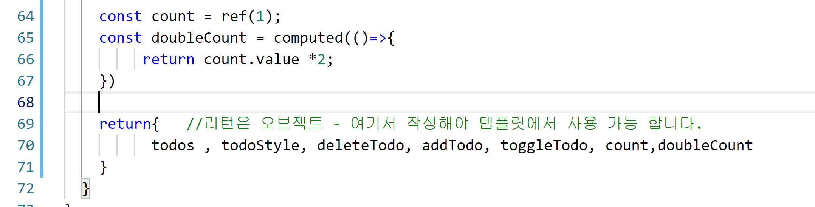
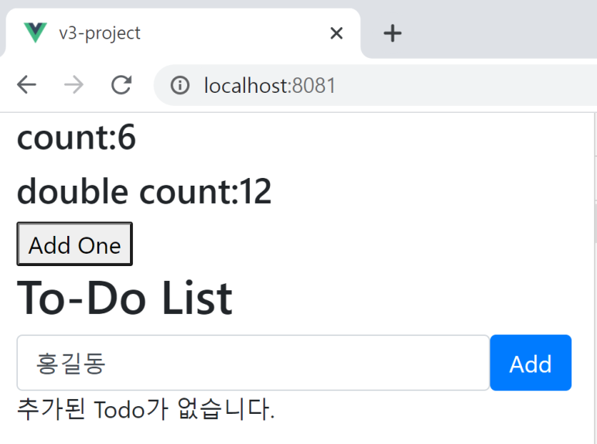
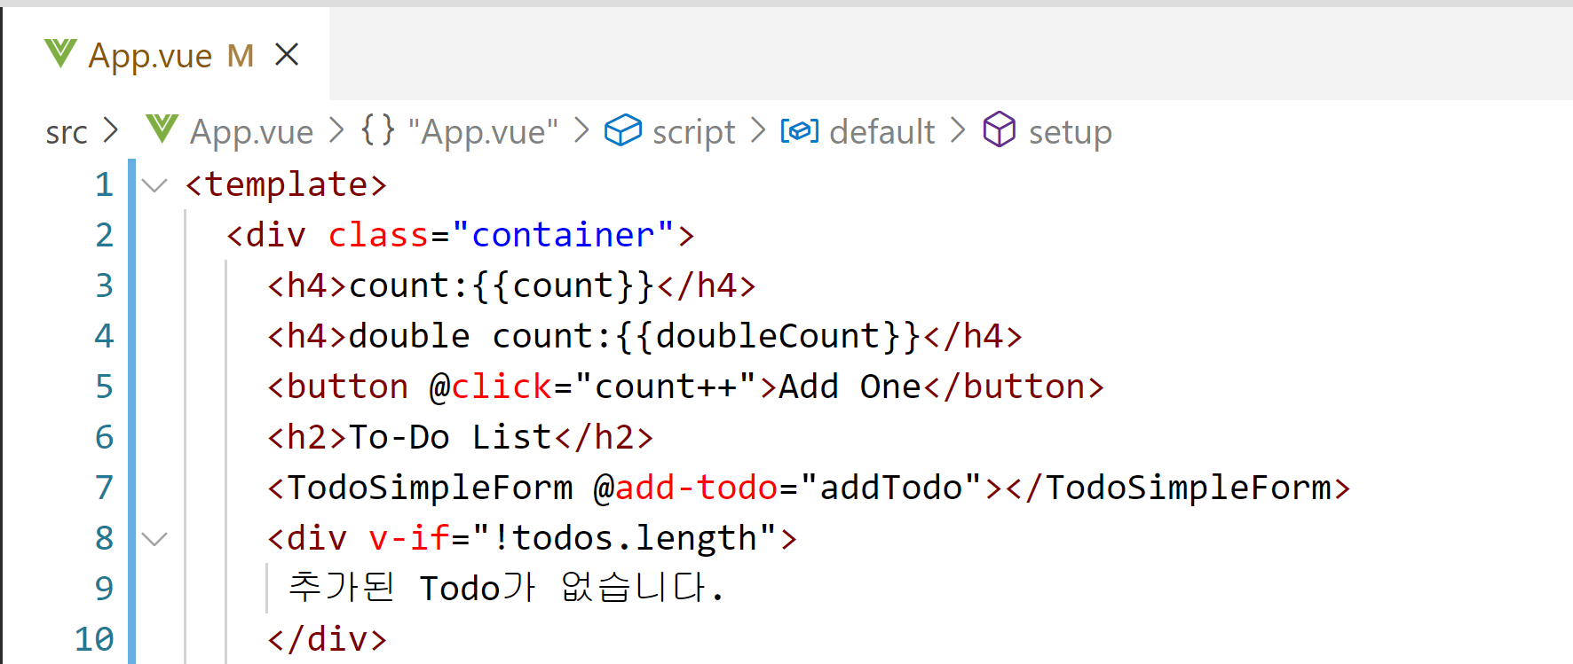
23.computed : https://github.com/kossiecoder/vue3-basic/blob/23/src/App.vue
App.vue에 count와 count값을 알면 두 배로 계산하는 doubleCount를 작성합니다.

Slide 2
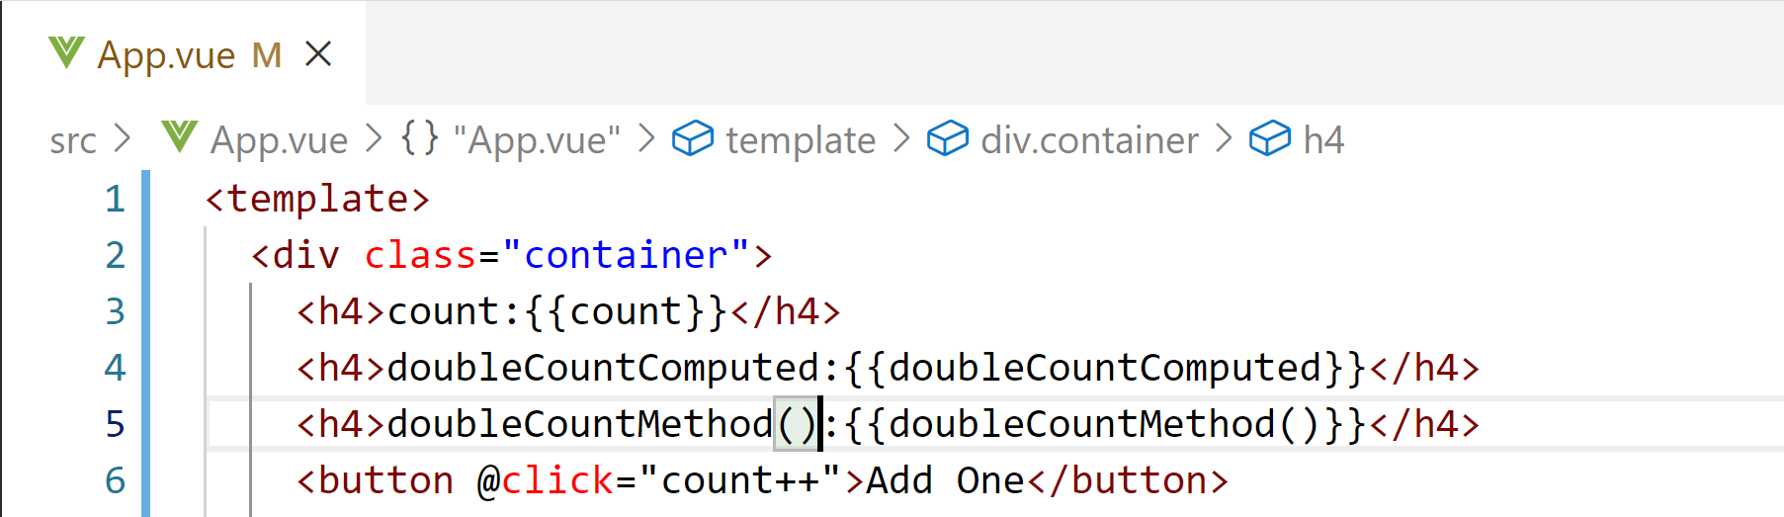
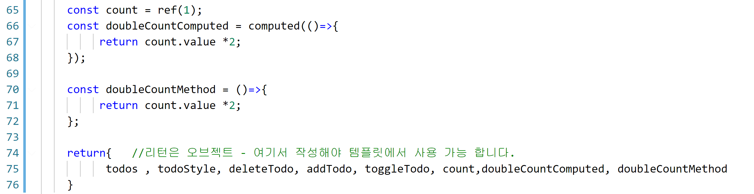
TodoList.vue Computed property와 메서드를 작성한 경우 결과는 같습니다.

Slide 3
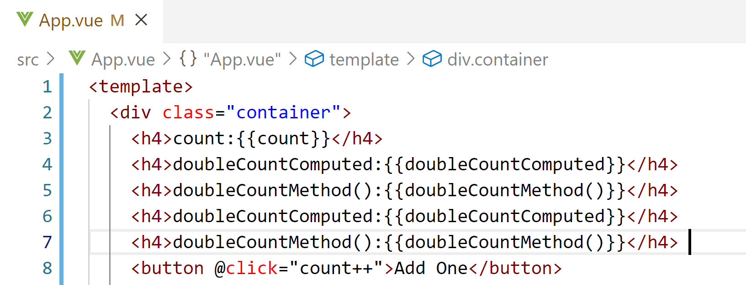
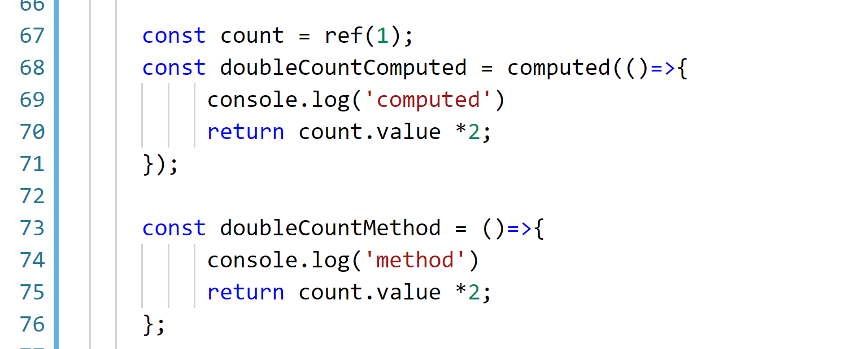
TodoList.vue computed property와 메서드를 작성한 경우 결과는 같습니다. 차이점 메서드는 매개변수를 사용할 수 있지만 computed property는 사용할 수 없습니다. const doubleCountMethod = (index)=>{ return count.value *index; }; 2. computed property는 함수 안에 리액티브 데이터를 이용해서 계산하는 하는 경우만 사용할 수 있습니다 . 3. Computed property는 계산된 결과를 캐시에 저장합니다. 그래서 반복적인 값을 출력할 때는 이미 저장된 캐시값을 사용합니다. 하지만 메서드는 반복 만큼 호출해서 실행 결과를 출력합니다 저장하고 있습니다.

Slide 4
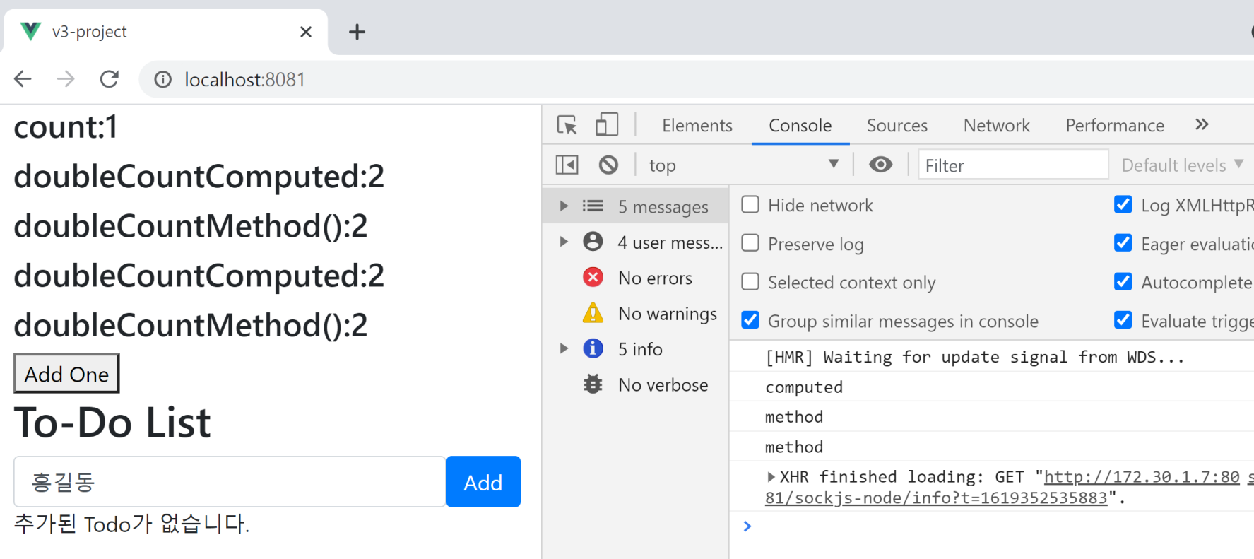
반복적인 출력은 한 번만 계산된 것을 그대로 사용하지만
메서드는 매번 호출해서 출력합니다.

